Slide 1
IL NOSTRO GIUOCO DELL’ORCA
By Andrea, Klajdi & Manuel

Slide 2
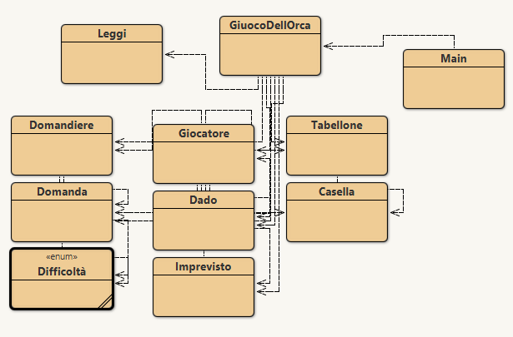
Queste sono le nostre classi
Quante frecce 😮

Slide 3
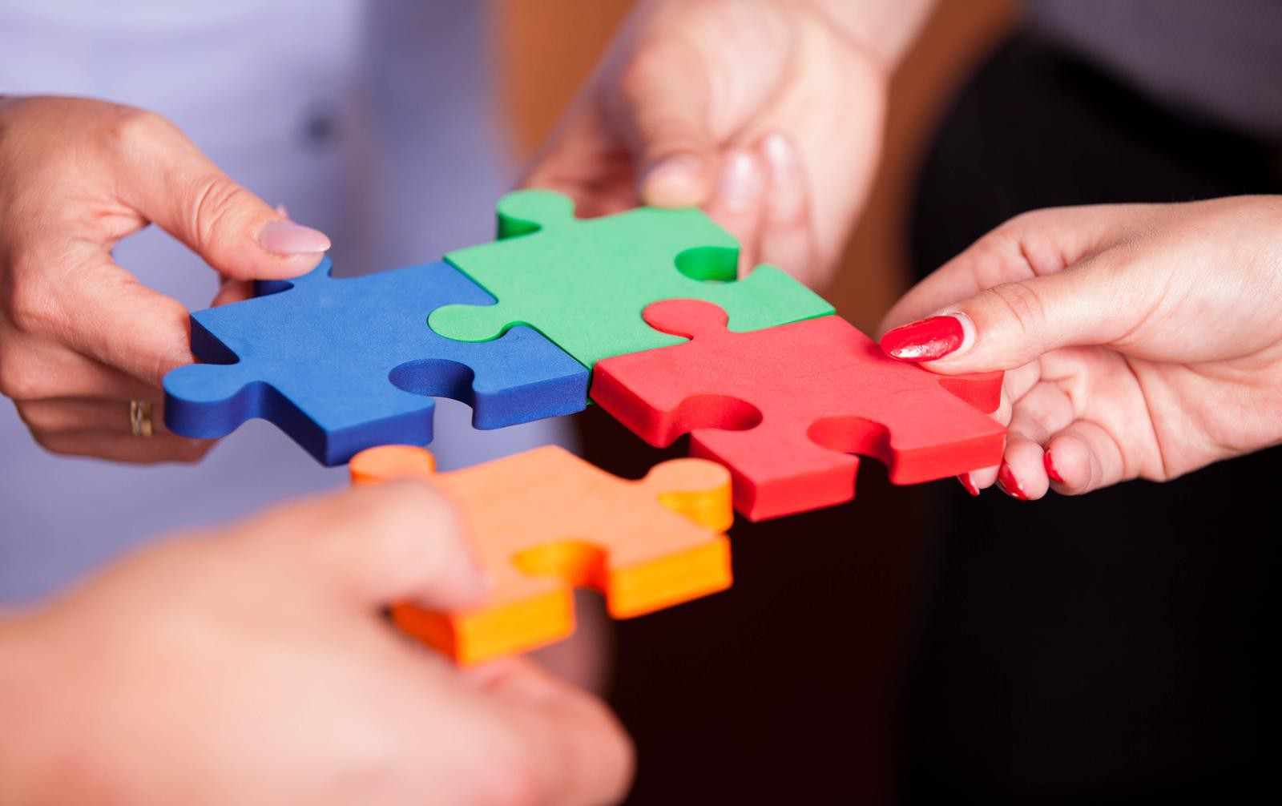
Ci siamo suddivisi il lavoro così
Andrea
GiuocoDellOrca
Tabellone
Casella
Klajdi
Domanda
Domandiere
Imprevisti
Manuel
Giocatore
Dado

Slide 4

E’ andata come volevamo?
ASSOLUTAMENTE NO
:D

Slide 5
Come ci siamo suddivisi il lavoro veramente
Andrea
GiuocoDellOrca
Tabellone
Casella
½ Domanda
Aiuta Manuel a fare Giocatore
Klajdi
½ Domanda
Domandiere
Imprevisti
Manuel
Giocatore con aiuto di Andrea
Dado

Slide 6
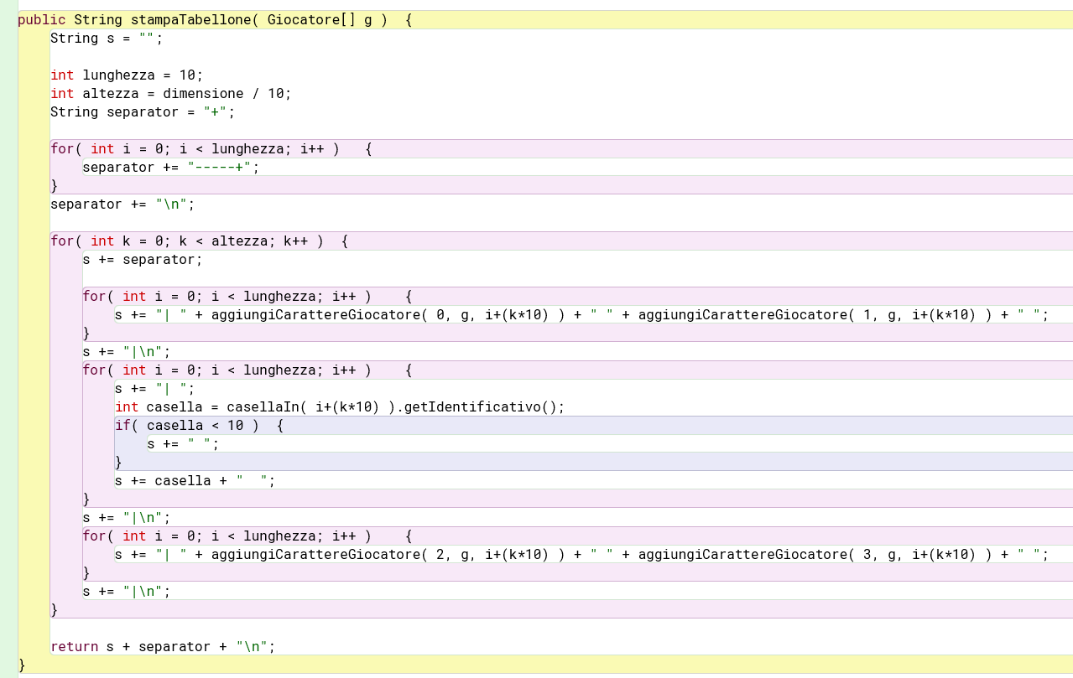
Vediamo un po’ di codici fighi : la stampa del Tabellone
Andrea

Slide 7
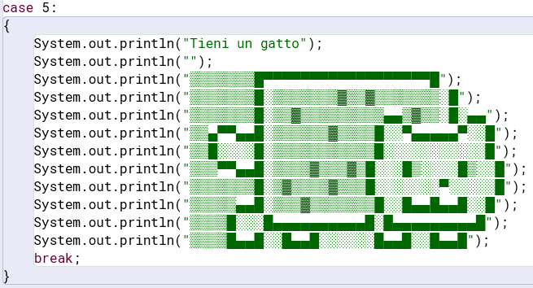
Vediamo un po’ di codici fighi : UN GATTO
Klajdi

Slide 8
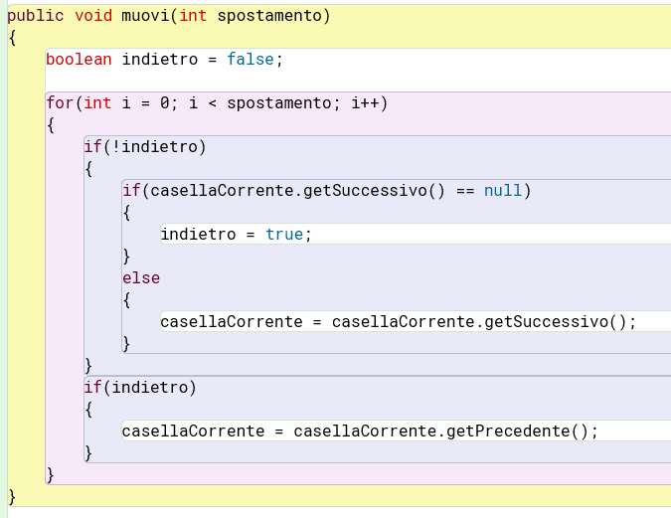
Vediamo un po’ di codici fighi : il movimento
Manuel

Slide 9
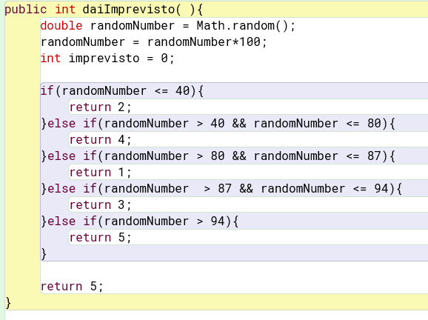
Vediamo un po’ di codici fighi : CHANCE BALL
Klajdi

Slide 10
Ora, un ultimo attimo di serietà
Il lavoro è stato svolto bene, anche se procrastinando un po’
Alla fine siamo riusciti a risolvere tutti i problemi assieme
ci siamo confrontati per trovare la soluzione migliore
l’abbiamo applicata assieme nel codice

Slide 11
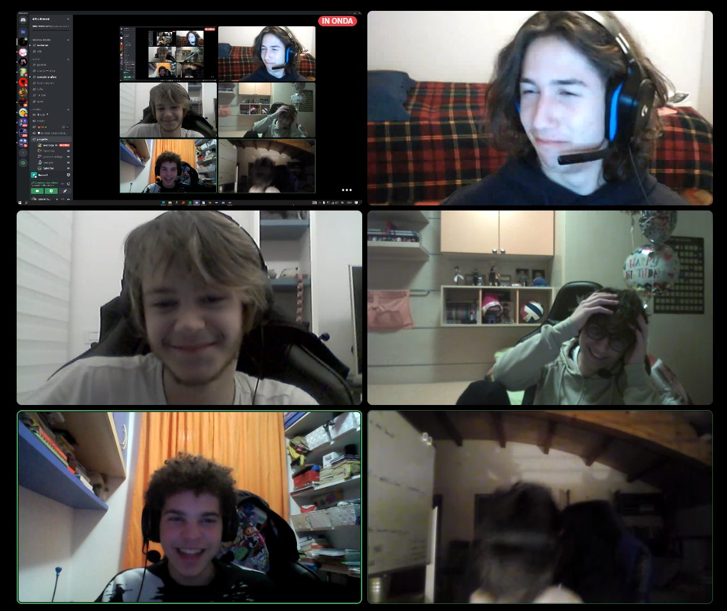
Grazie per l’attenzione dal gruppo di studio collettivo delle 23:52 del 25/01
Enrico
German
Andrea
Xavier
Lucidi

